Slide 1


资产配置与投资
3月5日 20:15
方建伟
执业编号:A1120613090012
经传十大金牌讲师，从事证券行业10余年，自创一套“股海钓鱼操作系统”，真正教中小投资者能够理解市场，更好的适应市场，在市场当中稳定的获利！

Slide 2
01/
02/
03/
市场行情解析
理财是投资吗
合适才是最好

Slide 3
01
市场行情解析

Slide 4
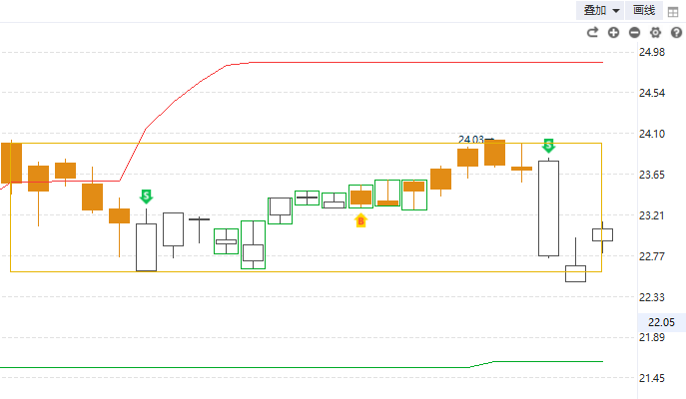
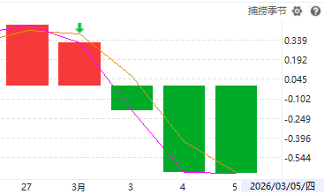
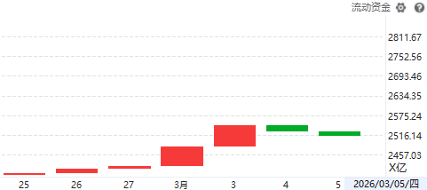
3月5日观点
1、短期可看反弹（金叉）；
2、两会期间，观望情绪厚，流动资金也难红；
3、两会结束，市场会进一步明朗。
当下反弹，参与仓位3~5为宜，网格策略优选。

Slide 5
02
理财是投资吗

Slide 6
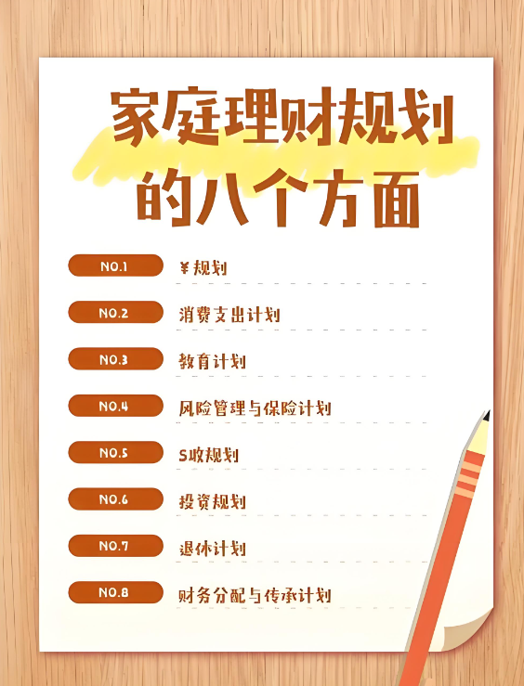
人生理财规划
理财 ≠ 投资
赚钱，即获取财富，各种生财之道让大家热捧。不过，当赚取财富之后，又该如何去运用，却很少有人关注。
理财最核心的目的是：
拿走隐忧（生病、失业等）
实现梦想（买车、买房、旅游、自由等）。
理财是实现人生目标，投资是实现理财目标的有力工具和手段。

Slide 7

投资规划-准备
1、明确投资目标（不是承诺收益）
投资方案都是围绕投资目标而制定的。
2、平衡风险和收益
想要获得相应的收益，清晰可能的风险有哪些，前期做好心理准备，真遇到时不致于太焦虑。
3、定期总结，调整计划
哪些情况下需要调整投资标的，或动态平衡组合。
总结：适合自己才是最重要的。
充分了解自己，了解自己的投资行为习惯。
投前越清晰，投中就不易犯错，少走弯路。

Slide 8
投资规划-选择
投资
自己做
学方法
追涨
涨停横盘二升
趋势
趋势龙头跟踪
抄底
蓝色超跌抄底、牛回头战法
做交易
做跟投
自己账户
ETF策略
中证1000智能择时、金玉满堂
股票策略
AI量化智选、事件驱动
基金申购
货币基金
债券基金
创金合信鑫详、金鹰恒润
股票基金
明亚中证1000指数增强、兴华景明

Slide 9
03
合适才是最好

Slide 10
盈亏同源
核心含义‌：盈利的机会与亏损的风险来自同一个源头。例如，投资成长股的高收益源于其增长潜力，而高亏损风险同样源于增长的不确定性。‌‌
策略层面‌：任何交易或投资策略的盈利逻辑与亏损逻辑是一致的。一个在趋势行情中盈利的策略，在震荡行情中必然会产生亏损；若为避免震荡亏损而修改策略，则趋势利润也会消失。‌‌
为捕捉趋势利润（盈利），必须承担在震荡中止损的成本（亏损），后者是获取前者必须支付的“保险费”。‌‌
任何投资，都不要只看收益，而忘记了风险，不然要付出惨重代价。
（P2P，2021年的新能源基金等）
也不要说收益当然是越多越好，收益多就要承担大的波动。

Slide 11
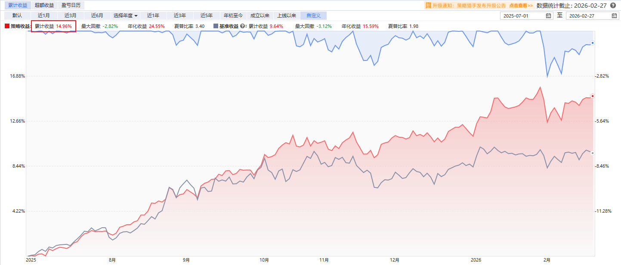
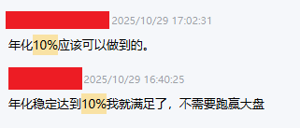
投资规划-案例
全年最大回撤3.12%
策略猎手【金玉满堂】自7月上线，至2月底，共8个月，整体表现约在12%左右（少的部分是滑点形成）

Slide 12
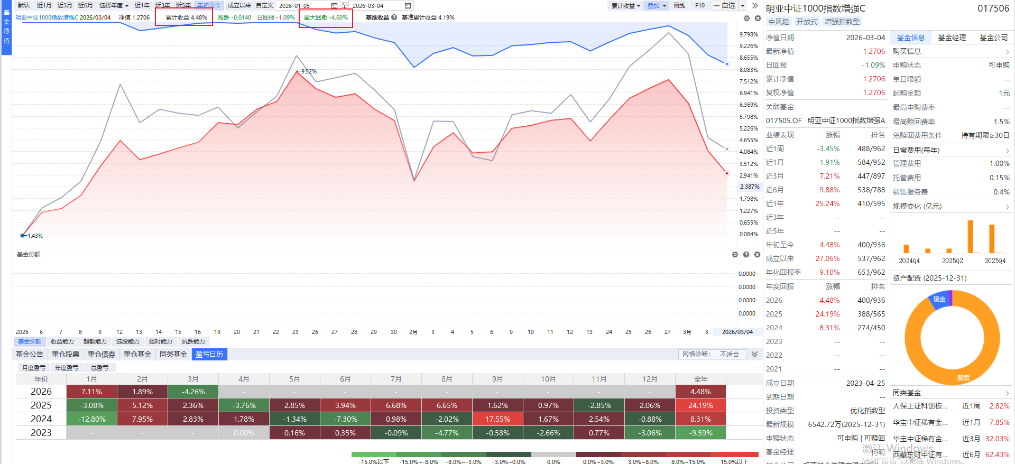
投资规划-案例
最大回撤4.60%
基金【明亚中证1000】今年为止（3月4日）收益为4.48%，最高收益9.52%，其中1月涨7.11%

Slide 13
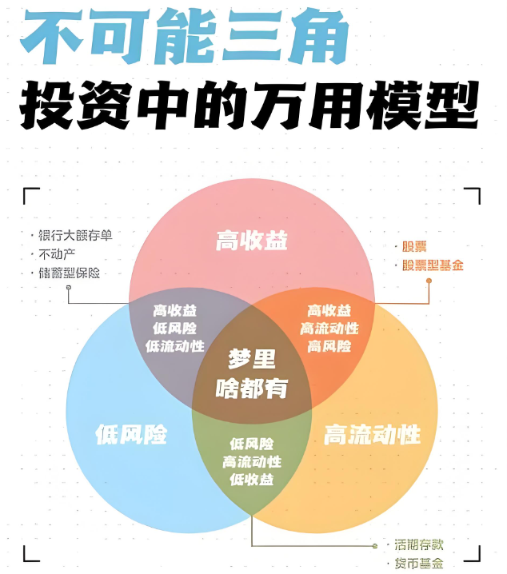
如何做配置/组合
资产配置是指根据投资需求将资金在不同资产类别间进行分配的理财手段，通过平衡风险与收益实现投资目标。其主要类型包括全球配置、股债配置和行业风格配置，实施策略涵盖买入并持有策略、恒定混合策略、投资组合保险策略等，需综合考量风险偏好、流动性需求及投资期限。‌‌
几个关键问题：
1、投资目标？
2、风险偏好？
3、投资时长？
......
资产配置首要目的是降低风险，而不是提高收益。

Slide 14
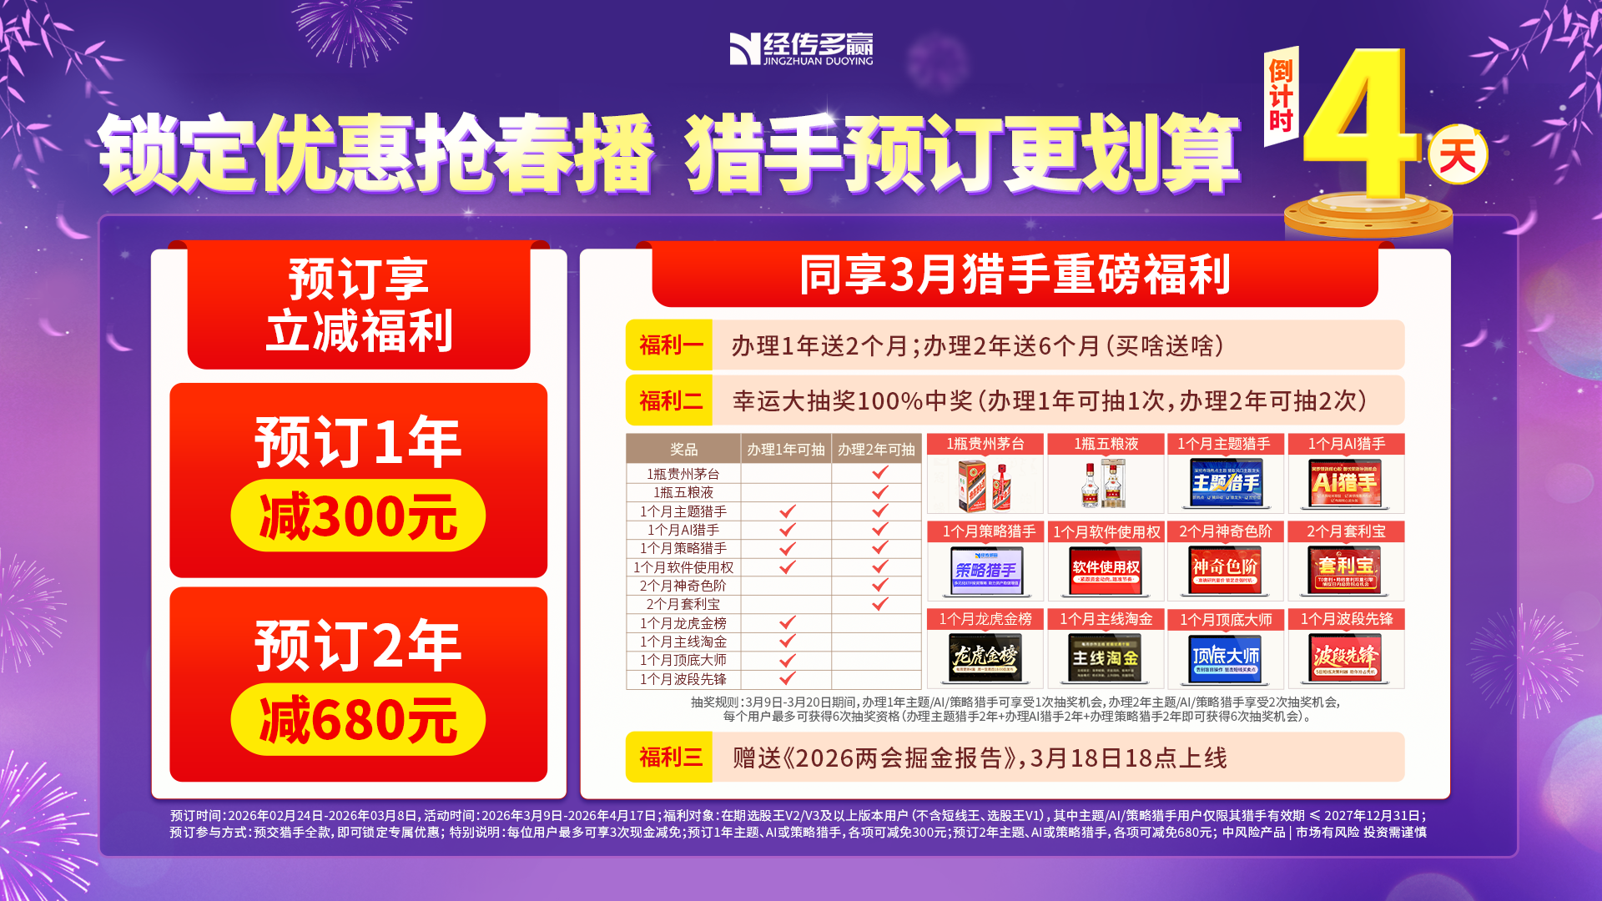

Slide 15
